Slide 1


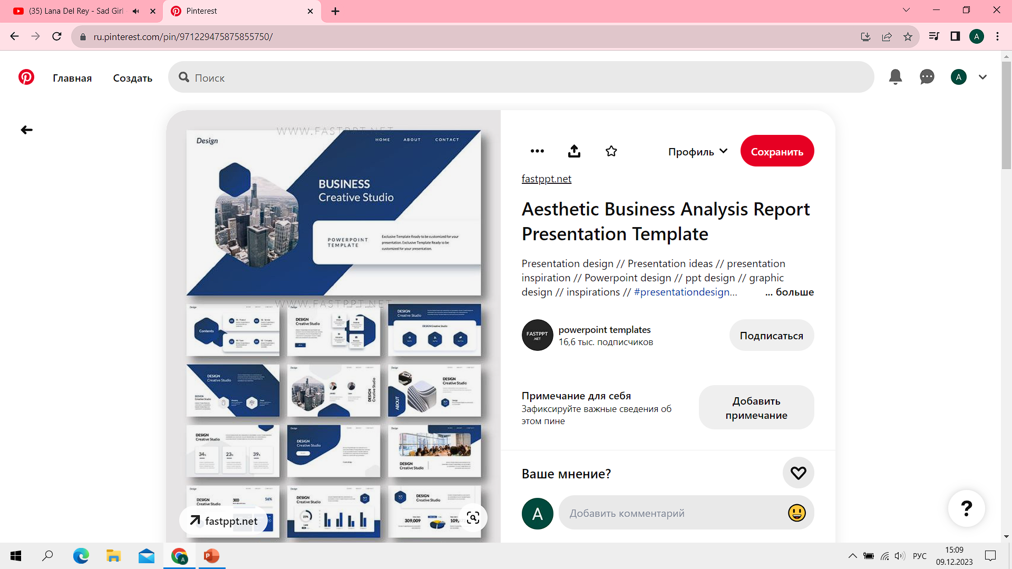
TOU
TOU
TOU
ОТЧЕТ
О ПРОДЕЛАННОЙ РАБОТЕ
Службы внутреннего аудита
за 4 квартал 2023 года и за 2023г
Руководитель СВА:
Кенжетаев Б.М.

Slide 2

1. Проверено: Аудит проведения капитальных и текущих ремонтов
в НАО «Торайгыров университет».
64 462 677 тенге
31 737 035 тенге
32 725 643 тенге
ремонт в зданиях Общества на общую сумму за 2021г
из них хоз. способом (работниками строительно-ремонтного участка)
услуги сторонних организаций

Slide 3
текущий ремонт на общую сумму за 2022 г
В 2022 году произведен капитальный ремонт ТОО «СтойТехЭксперт» в учебном корпусе Административного городка 19
70 067 037 тенге
25 228 714 тенге.
из них хоз. способом (работниками строительно-ремонтного участка) в сумме
объем капитального ремонта
39 816 608 тенге
услуги сторонних организаций в сумме
31 615 138 тенге.

Slide 4

ЗА ПЕРВОЕ ПОЛУГОДИЕ
2023 ГОДА
произведено текущий ремонт на общую сумму 1 777 863 тенге, из них хоз. способом (работниками строительно-ремонтного участка) в сумме 1 297 863 тенге, а услугами сторонних организации в сумме 480 000 тенге.

Slide 5


Разработка проектно-сметной документации рабочего проекта «Строительство пристройки помещения гардероба в ГУК по ул. Ломова, 64» произведена ТОО «АрхПроект-А» и согласно договора об оказании благотворительной помощи в целях укрепления материально-технической базы университета и поддержки малой родины передана НАО «Торайгыров университет».
Объект построен в соответствии с проектно-сметной документацией, согласно акт приемки объекта в эксплуатации от 12 января 2023 года.
Общая сметная стоимость строительства в текущих ценах 2022 года составила 18 475,0 тыс.тенге, в том числе СМР – 15 415,0 тыс.тенге, прочие затраты – 3 030,0 тыс.тенге.
На основании данного договора работниками ДЭФ Общества на бухгалтерский счет «Незавершенное строительство» в ноябре 2021 года принят ПСД на общую сумму 226,0 тыс.тенге.

Slide 6
В заключении о качестве строительно-монтажных работ выданное техническим надзором ИП «Акаман», сметная стоимость основных фондов в эксплуатацию 7 122,125 тыс. тенге, соответственно работниками ДЭФ сумма принятых активов составила
7 122,125 тыс. тенге, в том числе стоимость ПСД на сумму.
226,0 тыс. тенге
Также Обществом в июне 2021 года произведен закуп конвейера для одежды в ново построенный гардероб на общую сумму 3 856,0 тыс.тенге, однако установлен он в старом здании университета, так как строительно-монтажные работы произведены без соблюдения ПСД.

Slide 7
ДАНЫ
РЕКОМЕНДАЦИИ:
01
02
03
04
при строительстве пристройки помещения здания университета строго руководствоваться Законам РК об архитектурной, градостроительной и строительной деятельности в Республике Казахстан»
принять объект в эксплуатацию строго по соответствующему акту выполненных работ
рассмотреть в установленном порядке степень ответственности виновных должностных лиц
о выполнении рекомендации проинформировать Службу внутреннего аудита в срок до 15.11.2023 года
Исполнение:
Инженерно-техническим отделом предоставлено информация, что все рекомендации приняты к сведению и исполняется.

Slide 8

2. ПРОВЕРЕНО:
Аудит финансово-хозяйственной деятельности «Дирекция спортивного развития».
2023
За 2020-2021 учебный год студенты Университета приняли участие в 9 видах спорта в 3 городах Казахстана (Туркестан, Алматы, Тараз). По итогам выступления завоевано 4 золотых, 9 серебряных, 5 бронзовых медалей.
Дирекцией по плану со спортивным клубом «Сункар» на 2021 год запланировано 8 спортивных мероприятий на общую сумму 9 703,2 тыс.тенге, из которых фактически проведено 5 мероприятий на сумму 6 399,9 тыс.тенге, а 3 мероприятия на сумму 3 303,3 тыс.тенге не проведены, в связи с ограничениями по пандемии, а также с недобором студентов в сборную Университета.
За 2021-2022 учебный год проведено 56 спортивно-массовых мероприятий среди студентов по 11 видам спорта.
В ноябре 2021 года проведен Турнир на Кубок Ректора Университета по волейболу среди ППС, сотрудников ВУЗов и сборной колледжей г.Павлодара, также по баскетболу среди мужских команд ВУЗов и колледжей Павлодарской области.

Slide 9

Дирекцией на 2022 год запланировано 10 спортивных мероприятий на общую сумму 10 345,3 тыс.тенге, из которых фактически проведено 5 мероприятий на сумму 6 807,6 тыс.тенге, а 5 мероприятий на сумму 3 537,7 тыс.тенге не проведено, в связи с январскими событиями, а также в связи с неподачей документов на тендер, из-за изменений в структуре Министерства.
В 2022-2023 году проведено 54 спортивно-массовых мероприятий среди студентов по 11 видам спорта.
В январе 2023 года проведена спартакиада «Деңсаулық - зор байлық» среди преподавателей и сотрудников Университета по 7 видам спорта (баскетбол, настольный теннис, гимнастика, силовое многоборье, волейбол, асық ату, эстафета).

Slide 10


Прием тестов в 2021-2022 учебном году проведен
в 2 этапа (октябрь, апрель).
1 этап - 2563 человек
2 этап – 1661 человека
Прием тестов в 2022-2023 учебном году проходил также в 2 этапа (октябрь, апрель).
1 этап – 2537 человек
2 этап – 2109 человека

Slide 11
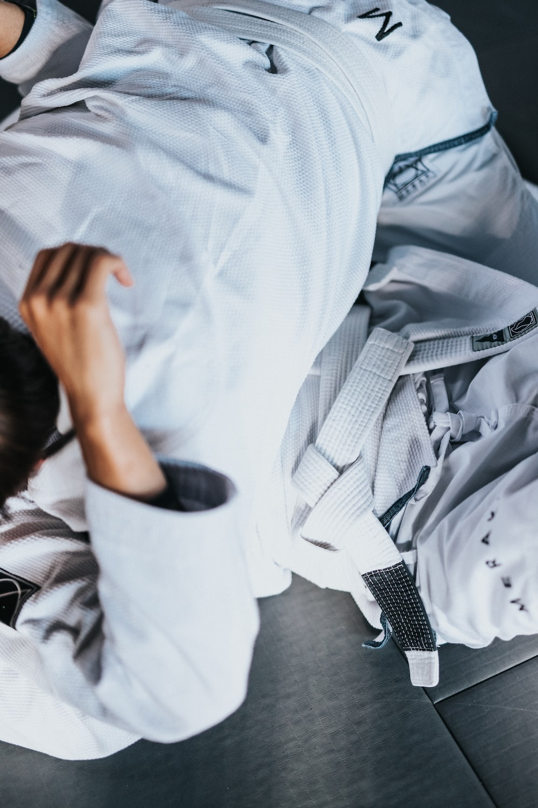

Сборная команда университета по баскетболу принимала участие в финальных соревнованиях Студенческой лиги в г.Атырау среди ВУЗов РК 2023 года, где стала бронзовым призером.
По итогам ХІІ летней Универсиады среди ВУЗов РК 2023 года студенты-спортсмены Университета заняли 5 медалей и 2 путевки по таеквондо и легкой атлетике на Всемирную Универсиаду в Китай.
В мае-июне сборные команды Университета приняли участие в ХІІ летней Универсиаде среди ВУЗов РК 2023 года по 8 видам спорта в г. Актау
5 медалей
2 путевки

Slide 12

Доходы тренажерного зала
за 2022-2023 годы составили
в общей сумме
283,5 тыс.тенге
в том числе за 2022 год
152,5 тыс.тенге
за 2023 год
131,0 тыс.тенге
Согласно, представленным сведениям Дирекции, заключены договора аренды спортивных залов на общую сумму 2 586,6 тыс.тенге, в том числе за 2022 год – 1059,0 тыс.тенге, 2023 год – 1 527,6 тыс.тенге.

Slide 13
ДАНЫ РЕКОМЕНДАЦИИ:
своевременно размещать на официальном сайте Общества tou.edu.kz текущие, годовые отчеты спортивно-массовых мероприятий и учебно-тренировочной работы в расширенном виде, отражать полную информацию по пунктам согласно утвержденным календарным планам, на учебный год;
при наличии своевременно вносить изменения в план спортивно-массовых мероприятий и учебно-тренировочной работе Дирекции;
в целях увеличения контингента, усилить работу по организации и проведению спортивно-массовых мероприятий;
обеспечить занимающихся модернизированными спортивными сооружениями и спортивным инвентарем в соответствии с международными стандартами;
способствовать подготовке в ВУЗе спортсменов высокой квалификации, резерва Национальных сборных Республики Казахстан.
Исполнение: Дирекцией спортивного развития Общества представлена информация, все рекомендации приняты к сведению и исполняются.

Slide 14

Отчет по итогу 2023 года
Службой внутреннего аудита НАО «Торайгыров университет» на 2023 год запланировано восемь аудиторских мероприятий, подлежащих аудиту.
Нами было рекомендовано принять меры по полному устранению выявленных нарушений и рассмотрению в установленном порядке ответственных виновных лиц и на постоянной основе изучать Указы Президента, Постановления Правительства РК, а также другие нормативно-правовые акты и действующие законодательства РК.
Все запланированные мероприятия, службой внутреннего аудита проверены в срок, в соответствии с годовым аудиторским планом Службы внутреннего аудита, утвержденного решением Совета директоров НАО «Торайгыров университет».

Slide 15
В свою очередь Обществом представлена информация о проделанной работе по результатам проведенного аудита и о принятых мерах по выявленным аудитом нарушениям.
Приказом Общества Айтжановой И.С. экономисту ДЭФ за допущенные нарушения объявлены дисциплинарные взыскания в виде замечания. Юридической службой поданы иски на задолжников аренды помещения.
Аудиторские отчеты Службы внутреннего аудита ежеквартально рассматривались на заседаниях Комитета по аудиту, а затем на заседаниях Совета директоров НАО «Торайгыров университет».

Slide 16
По всем рассмотренным вопросам проведенных Службой внутреннего аудита, на заседаниях Комитета по аудиту и Совета директоров имеются протокола заседаний, которые приняты единогласным решением членов Комитета аудита и Совета директоров.
В феврале 2023 года руководитель СВА Кенжетаев Б.М. участвовал в совещаниях круглого стола по вопросам внутреннего аудита в квазигосударственном секторе (г. Астана) в ТОО «Стандарт ЛК».
С мая 2023 года аудитор СВА Байбулинова С.С. уволена по собственному желанию, а с октября 2023 года принята на должность аудитора СВА Тоендыкова Т.Б.

